Slide 1
ساختار داده ها
تکرارگرها و لیستها
Notes:
Give qualifications of instructors:
DAP
teaching computer architecture at Berkeley since 1977
Co-athor of textbook used in class
Best known for being one of pioneers of RISC
currently author of article on future of microprocessors in SciAm Sept 1995
RY
took 152 as student, TAed 152,instructor in 152
undergrad and grad work at Berkeley
joined NextGen to design fact 80x86 microprocessors
one of architects of UltraSPARC fastest SPARC mper shipping this Fall

Slide 2
عناوین
مشکل: چگونه به تمام اعضای لیست به صورت موثر دسترسی داشته باشیم.
  تکرارگرها انجام اینکار را تسهیل می کنند.
  تکرارگر یک شی است.
تکرارگرها در جستجو و مرتب سازی کاربرد زیادی دارند.
استفاده از تکرارگرها ممکن است کمی گیج کننده باشد.
  چندین مثال خواهیم دید.
  ارتباط تنگاتنگی بین ArrayList و Iterators وجود دارد.
Notes:
credential:
bring a computer
die photo
wafer
:
This can be an hidden slide. I just want to use this to do my own planning.
I have rearranged Culler’s lecture slides slightly and add more slides. This covers everything he covers in his first lecture (and more) but may
We will save the fun part, “ Levels of Organization,” at the end (so student can stay awake): I will show the internal stricture of the SS10/20.
Notes to Patterson: You may want to edit the slides in your section or add extra slides to taylor your needs.

Slide 3
واسط Iterator
سه متد اساسی:
Object next();
boolean hasNext();
void remove();
ما از شی تکرارگر برای دیدن و یا پردازش عناصر یک مجموعه استفاده می کنیم و خیلی به نحوه ی پیاده سازی آن اهمیت نمی دهیم.

Slide 4
مثالی از کد Iterator
مرور مجموعه ای از Widget ها و دیدن عناصر مجموعه
Iterator iter = c.iterator();
while ( iter.hasNext() ) {
Object obj = iter.next();
// or: Widget w = (Widget) iter.next();
// do something with obj or w
}

Slide 5
تکرارگرها در جاوا
تمام مجموعه های جاوا یک متد به اسم iterator دارند که یک تکرارگر برای عناصر مجموعه برمی گرداند.
می توان از این تکرارگر برای دیدن عناصر هر نوع مجموعه ای استفاده کرد.
List list = new ArrayList();
... add some elements ...
for (Iterator itr = list.iterator(); itr.hasNext();) {
BankAccount ba = (BankAccount)itr.next();
System.out.println(ba);
}

Slide 6
اضافه کردن تکرارگر به کد
وقتی که یک مجموعه را پیاده می کنید، استفاده از تکرارگر توصیه می شود.
  روش غلط:
public class PlayerList {
public int getNumPlayers() { ... }
public boolean empty() { ... }
public Player getPlayer(int n) { ... }
}
  روش صحیح:
public class PlayerList {
public Iterator iterator() { ... }
public int size() { ... }
public boolean isEmpty() { ... }
}

Slide 7
تکرارگرها
در جاوا کلاسهای زیادی از تکرارگرها استفاده می کنند.
کلاس Scanner از تکرارگر استفاده می کند.
  اگر همچنان داده ای برای اسکن کردن وجود داشته باشد، متدhasNext مقدار صحیح را بر می گرداند.
  متد next توکن بعدی را به صورت یک رشته بر می گرداند.
کلاس Scanner نسخه های دیگری از متد hasNext نیز دارد.

Slide 8
تکرارگرها
این واقعیت که Scanner یک تکرارگر است در هنگام خواندن از فایل خیلی مفید است.
فرض کنید که می خواهیم لیستی از URL های داخل فایل را بخوانیم و پردازش کنیم.
می توانیم از یکی از اسکنرها برای خواندن خط به خط فایل استفاده کنیم تا وقتی که به آخر فایل برسیم.
می توان از یک اسکنر دیگر برای خواندن URL ها و پردازش قسمتهای مختلف آن استفاده کرد.

Slide 9
تکرارگرها و حلقه ی for
هر تکرارگر یک شی است که به ما اجازه می دهد عناصر داخل یک مجموعه را پردازش کنیم.
می توان حلقه ی for را طوری نوشت که عمل پردازش آیتمها ساده تر شود.
اگر BookList یک تکرارگر باشد که اشیاء کتاب را مدیریت می کند. می توان حلقه ی for را به صورت زیر نوشت:
for (Book myBook : BookList)
System.out.println (myBook);
یعنی ”به ازای هر کدام از آیتمهای لیست ” این حلقه را تکرار کن. به این نوع حلقه ها حلقه ی foreach گفته می شود.

Slide 10

تکرارگر
استفاده ی رایج تکرارگر:
اخطار: هر بار که next() را صدا بزنید تکرارگر یک آیتم جلو می رود.

Slide 11

تکرارگر
در ArrayList متد iterator() یک نسخه از ArrayIterator ایجاد میکند.
شیArrayIterator به ArrayList. ارجاع می دهد.

Slide 12
واسط List
در پشته و صف دسترسی به داده محدودیت دارد و فقط به ابتدا یا انتهای داده ها دسترسی داریم.
واسط List را می توان برای استفاده های عمومی تر استفاده کرد.
List خیلی شبیه آرایه است ولی اندازه ی آن ثابت نیست.

Slide 13
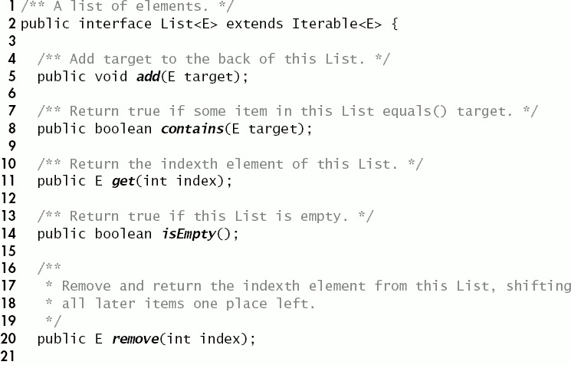
واسط List

Slide 14
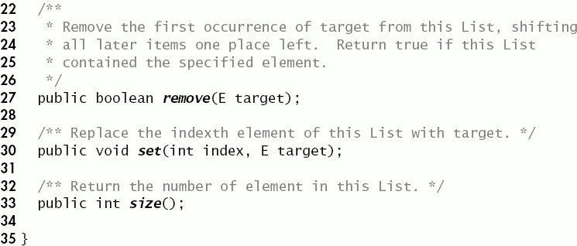
واسط List

Slide 15
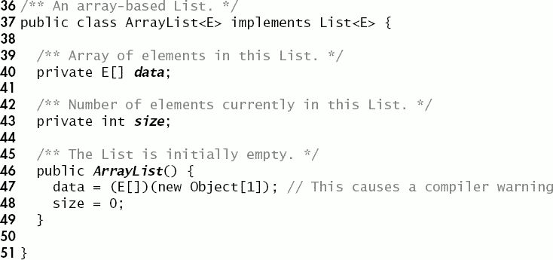
واسط List
ساختار ArrayList شبیه ArrayStack و ArrayQueue است.

Slide 16
واسط List
نوشتن بعضی متدها ساده است:
  get(int index)
  set(int index, E target)
  add(E target)
بعضی ها هم شبیه متدهای ArrayStack هستند:
  isEmpty()
  isFull()
  size()
  stretch()

Slide 17
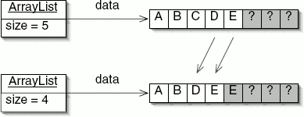
واسط List
متد remove() عناصر بعد از عنصر حذف شده را یک واحد به سمت چپ شیفت می دهد.

Slide 18
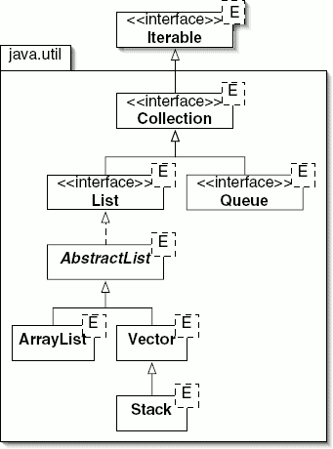
چهارچوب مجموعه های جاوا
http://docs.oracle.com/javase/tutorial/collections/interfaces/index.html

Slide 19
چهارچوب مجموعه های جاوا
پیاده سازی ArrayList در جاوا شبیه آنچه در این فصل دیدیم است.
چهارچوب شامل واسط پشته نیست اما یک کلاس پشته دارد که از کلاس بردار ارث بری می کند.
واسط صف موجود است، اما پیاده سازی آن بر مبنای آرایه نیست.

Slide 20
خلاصه
پیاده سازی تکرارگرها معمولاً مخفی است.
کتاب لافور جزییات پیاده سازی را نشان می دهد. در حالی که جاوا آنها را پنهان می کند.
تکرارگرها نیاز به استفاده از ایندکس آرایه ای را مرتفع می کنند.
ما در آینده از تکرارگرها برای ساخت ساختارهای پیچیده تر استفاده می کنیم.
Notes:
credential:
bring a computer
die photo
wafer
:
This can be an hidden slide. I just want to use this to do my own planning.
I have rearranged Culler’s lecture slides slightly and add more slides. This covers everything he covers in his first lecture (and more) but may
We will save the fun part, “ Levels of Organization,” at the end (so student can stay awake): I will show the internal stricture of the SS10/20.
Notes to Patterson: You may want to edit the slides in your section or add extra slides to taylor your needs.

